Slide 1

Análise de Cenário
Empresa XPTA

Slide 2
ANÁLISE EXPLORATÓRIA
A análise a seguir, destina-se a finalidade de um exercício acadêmico/demonstração de habilidades de análise exploratória dos dados e desenvolvimento de painéis gerenciais.
Em uma situação empresarial, necessitaria de uma maior aprofundamento com entendimento do negócio e modo de atuação da empresa.
No caso em tela assumimos a premissa de que a empresa pode ser do ramo comercial ou industrial e não uma empresa de transporte, o que mudaria completamente a análise . O que para algumas empresas pode ser considerado como despesa para outras pode ser receita, como o frete por exemplo.

Slide 3
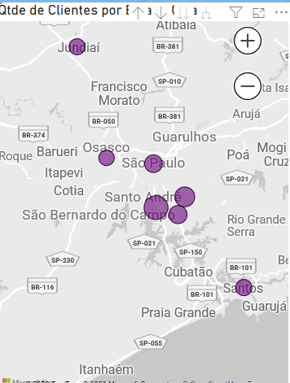
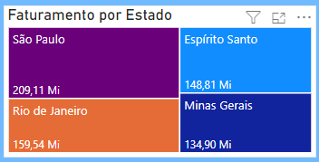
A empresa tem por área de atuação a Região sudeste, sendo o principal contribuinte para o faturamento o estado de São Paulo, com 209Mil de faturamento, seguido pelos estados do Rio de Janeiro, R$159Mil, Espírito Santo, 149Mil e Minas Gerais, 135Mil.

Slide 4
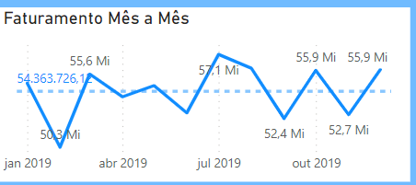
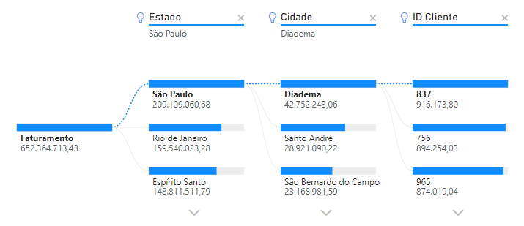
A média de Faturamento mensal é de 54,3Mil.
No ano de 2019 houve um queda de 0,5% no Faturamento Anual com relação ao ano de 2018.
As principais cidades em faturamento são Diadema, Santo André e São Bernardo do Campo.

Slide 5
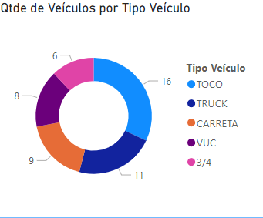
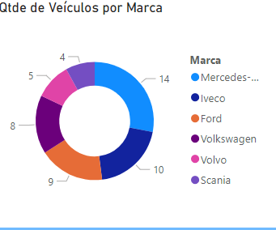
A empresa dispõem de uma frota 50 veículos, sendo 16 do tipo TOCO, 11 do tipo TRUCK, 9 carretas, 8 VUC e 6 tipo 3/4.
A maior parte das viagens é realizada nos veículos TOCO, que percorrem 94072 Km no ano e tem um custo de manutenção por KM de 1,12 R$/Kms sendo este segundo pior custo de manutenção por tipo, ganhando apenas para os veículos TRUCK com custo de R$ 1,18.

Slide 6
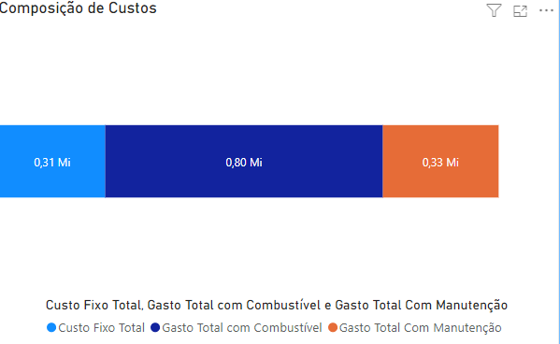
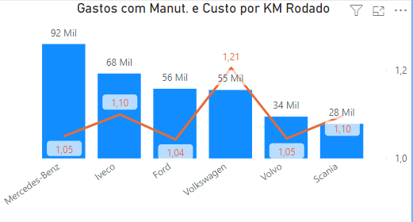
O maior custo com transporte é representado pelo ítem combustível e representa uma despesa mensal na ordem de R$ 64.450,00 e 8OOMil anuais.
A marca de veículo, que representa a maior despesa de Manutenção em valores absolutos é Mercedes Bens, mas também é a marca dos que transita mais KM, o que lhe confere um custo de manutenção mais baixo . Na ordem de R$1,05 R$/Km. Enquanto a marca Volksvagen possui um custo de manutenção de R$ 1,21R$/KM.

Slide 7
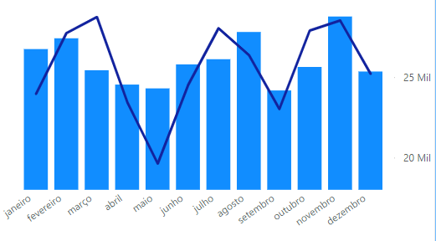
O pico da despesa com combustível ocorre no mês de novembro chegando a R$ 89mil e 28mil Km rodados.
O tícket médio é de R$ 40.059,24 , sendo 16.285 transação por ano, fazendo uma média de 1357 viagens mensais.

Slide 8
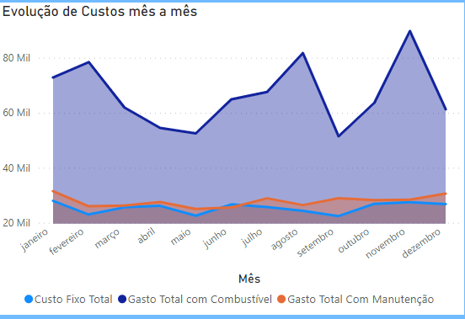
EVOLUÇÃO DE CUSTOS

